Slide 1
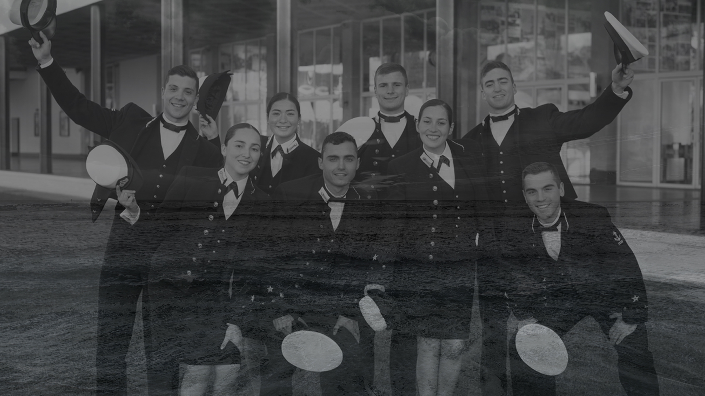

PROPUESTA DE
REDISEÑO CURRICUÑAR
COHORTE 2026 -2029

Slide 2

Justificación Institucional
¿Por qué rediseñar las mallas curriculares?
  Observaciones levantadas en la Encuesta de Satisfacción de Mandos
  Alineación con el Plan Estratégico del Sistema Educacional de la Armada (2019 – 2030)
  Respuesta a nuevas demandas operativas, formativas y sociales.
“La formación del personal deberá constituir una prioridad institucional para afrontar los desafíos del siglo XXI” (Plan Estratégico de Educación de la Armada 2019-2030, p.4)

Slide 3
Objetivos Generales del Rediseño Curricular
Modernizar el currículo según los perfiles de egreso vigentes, cuidando la coherencia, pertinencia y suficiencia.
Optimizar distribución horaria.
Reducir carga horaria semanal.
Aumentar tiempo para el estudio personal.
Articular trayectorias formativas y continuidad curricular.
Considerar intereses individuales, Introduciendo optativos desde 3er año.
Prevenir el fracaso académico temprano, reforzando áreas críticas: Humanística (PHI); Ciencias y aprendizaje autónomo.
“El rediseño debe responder a una planificación flexible bajo un continuo curricular” (Plan Estratégico de Educación de la Armada, p.4)

Slide 4
REFERENCIAS
Plan de Desarrollo Estratégico del Sistema Educacional de la Armada
2019 – 2030. D.E.A. ORD. N°3195/I/35041 VRS.
DEA. (2021). F-001: Rediseño Curricular.
DEA. (2021). F-003: Tributación y Mallas.
MINEDUC: (2016). “Marco Nacional de Cualificaciones para la Educación Superior”.
López-Peña (2017): “Características de los procesos de innovación curricular en las Instituciones de Educación Superior de Chile”. Tesis de Magíster en Currículo. Universidad de Chile.

Slide 5
Cambio 1: Nuevo Enfoque de Agrupación
Formación Humanística
Formación Científica
Formación Profesional
Formación General (Inglés – Ed. Física))
Categorización progresiva de asignaturas
Facilita la progresión vertical, la especialización y la transversalidad de competencias clave.

Slide 6
Cambio 2: Incorporación de nueva asignatura:
“Estrategias para el aprendizaje Naval”
Propósito:
Fortalecer competencias básicas para enfrentar con éxito asignaturas científicas y evitar el fracaso académico temprano.
“Estrategias para el Aprendizaje Naval”
(34 hrs. Semestrales)
Unidad 1 (10 hrs):
Taller de estrategias de estudio; gestión del tiempo y ansiedad; herramientas digitales
Unidad 2 (12 hrs):
Propedéutico de Física
Unidad 3 (12 hrs):
Propedéutico de Química
Taller de inducción a la educación superior en el contexto militar
Introducción a las Ciencias Aplicadas
ACCIÓN PREVENTIVA

Slide 7
Cambio 3: Incorporación de Electivos
Humanistas, Científicos y Profesionales
1 electivo de 34 horas en el segundo semestre de 3er año
1 electivo de 64 horas en el primer semestre de 4to año
1 electivo de 64 horas en el segundo semestre de 4to año
“El modelo debe permitir desarrollar competencias requeridas según los intereses y proyecciones del cadete”

Slide 8
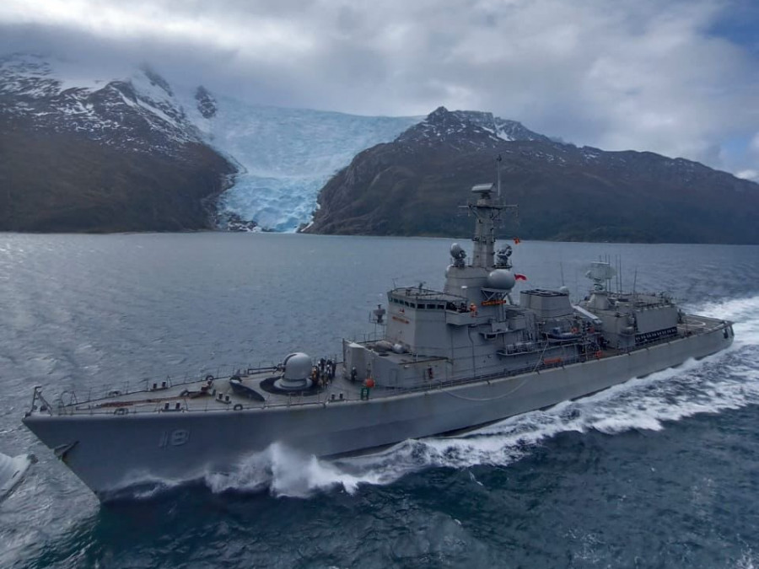
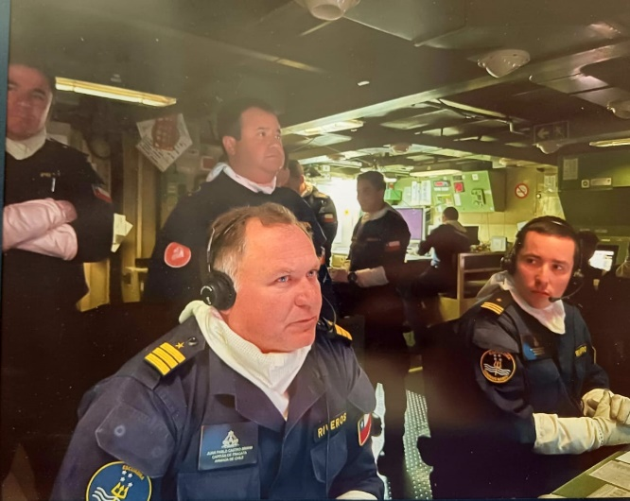
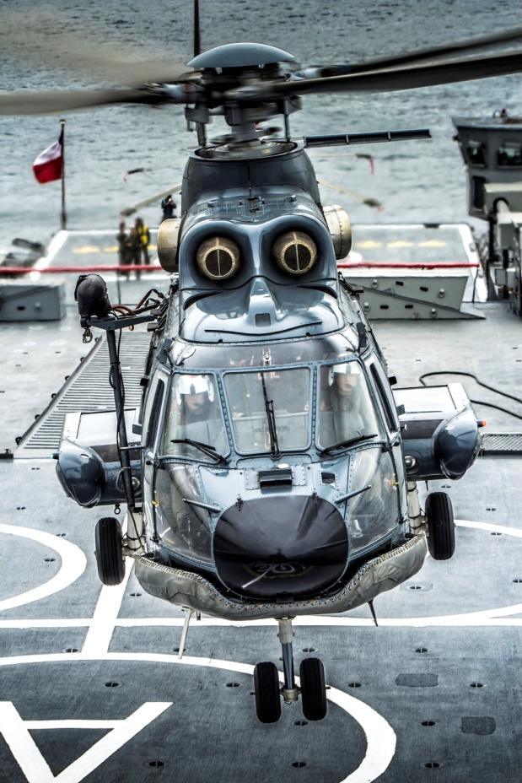
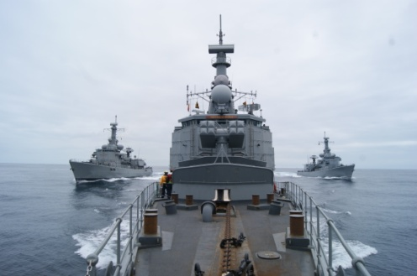

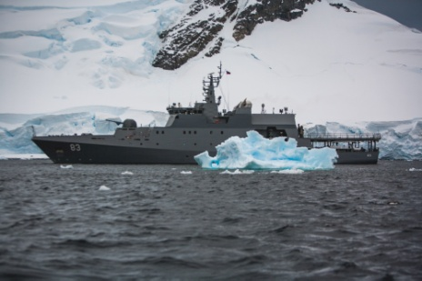
Notes:
Los Oficiales Ejecutivos e Ingenieros Navales pueden desarrollar su carrera Naval tanto en tierra como a bordo de las diferentes Unidades de superficie, aeronaves y submarinas de la Armada….

Slide 9
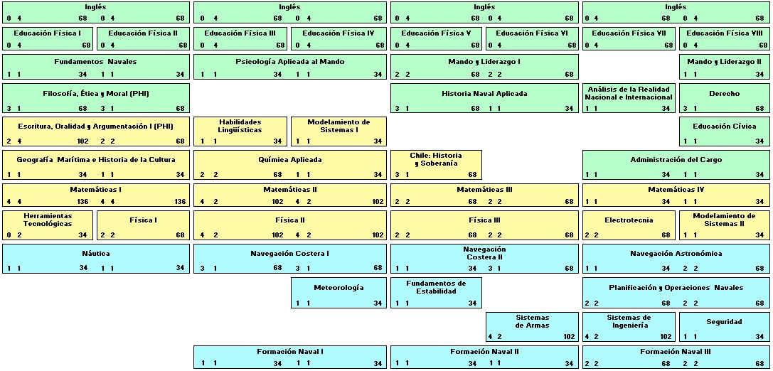
MALLA ACTUAL
1ER AÑO
2DO AÑO
3ER AÑO
4TO AÑO
I
II
III
IV
V
VI
VII
VIII
30 hrs.
30 hrs
30 hrs
30 hrs
30 hrs
30 hrs
30 hrs
30 hrs

Slide 10
PRINCIPALES CAMBIOS
1ER AÑO
2DO AÑO
3ER AÑO
4TO AÑO
I
II
III
IV
V
VI
VII
VIII
30 hrs.
30 hrs
30 hrs
30 hrs
30 hrs
30 hrs
30 hrs
30 hrs

Slide 11
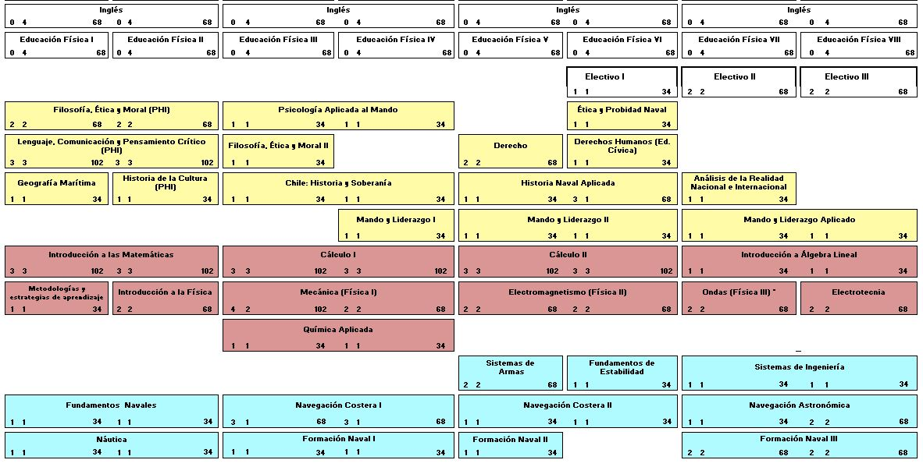
Rediseño Escalafón Ejecutivos
1ER AÑO
2DO AÑO
3ER AÑO
4TO AÑO
I
II
III
IV
V
VI
VII
VIII
28 hrs.
30 hrs
30 hrs
28 hrs.
30 hrs
30 hrs
26 hrs
26 hrs

Slide 12
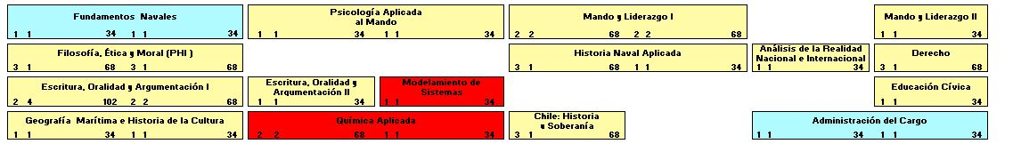
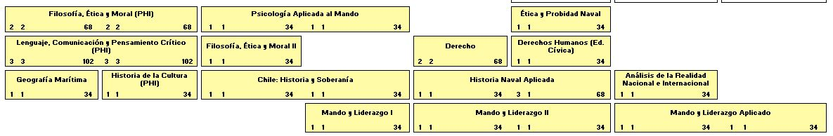
FORMACIÓN HUMANISTA ACTUAL
1ER AÑO
2DO AÑO
3ER AÑO
4TO AÑO
I
II
III
IV
V
VI
VII
VIII
FORMACIÓN HUMANISTA PROPUESTA

Slide 13
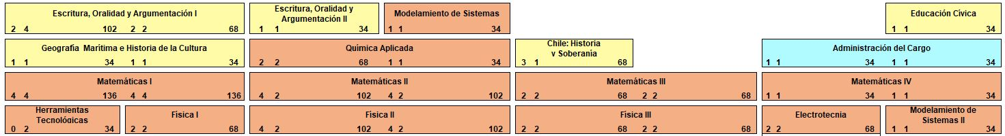
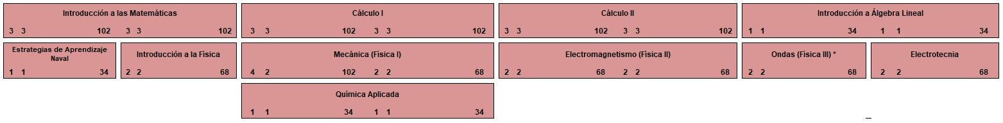
FORMACIÓN CIENTÍFICA ACTUAL
1ER AÑO
2DO AÑO
3ER AÑO
4TO AÑO
I
II
III
IV
V
VI
VII
VIII
FORMACIÓN CIENTÍFICA PROPUESTA

Slide 14
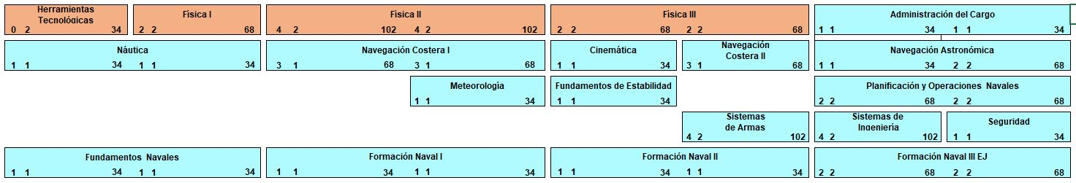
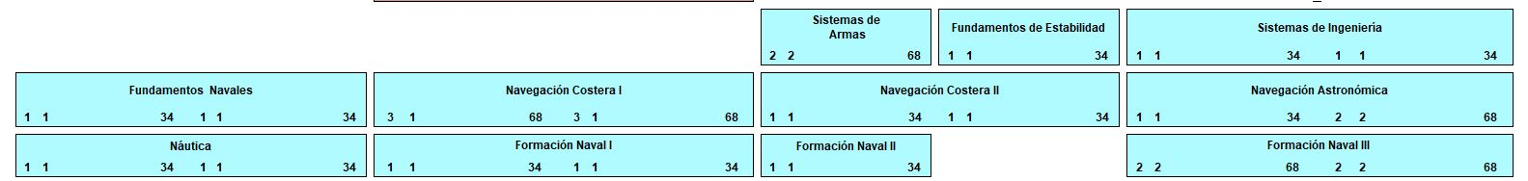
FORMACIÓN PROFESIONAL ACTUAL
1ER AÑO
2DO AÑO
3ER AÑO
4TO AÑO
I
II
III
IV
V
VI
VII
VIII
FORMACIÓN PROFESIONAL PROPUESTA

Slide 15
ASIGNATURAS NUEVAS
Estrategias para el aprendizaje Naval
Semestre I
34 horas
Filosofía, Ética y Moral II
Semestre I
34 horas
Ética y Probidad Naval
Semestre II
III año
I año
II año
34 horas
Taller de Mando y Liderazgo Aplicado
Anual
IV año
34 horas

Slide 16
ASIGNATURAS QUE SE MODIFICAN
Escritura, Oralidad y Argumentación
Anual - primer año
Lenguaje, Comunicación y Pensamiento Crítico
Se fusiona con Habilidades Lingüísticas (II año)
Anual – primer año – 204 horas
170 horas
Comprensión lectora y fomento lector.
Investigación y Escritura académica
Argumentación y discusión (Pensamiento Crítico)
Oralidad y Presentaciones Efectivas
Literatura y Pensamiento Humano (PHI)
Ensayo

Slide 17
ASIGNATURAS QUE SE MODIFICAN
Horas actuales | Horas propuestas | Asignatura | Fundamento
102 | 68 | Navegación Costera II
102 | 68 | Sistemas de Armas
102 | 68 | Sistemas de Ingeniería
68 | 34 | Formación Naval II
408 | 442 | Físicas
102 | 68 | Química Aplicada

Slide 18
ASIGNATURAS QUE DESAPARECEN/TRANSFORMAN
Horas | Asignatura | Fundamento
34 | Meteorología | Se transforma en Electivo Profesional
34 | Seguridad | Se abordará en Formación Naval
68 | Administración del Cargo | Se abordará en Formación Naval
34 | Formación Naval II | Se modifican unidades y se elimina: Comunicación Eficiente Ética Debate
136 | Planificación y Operaciones Navales

Slide 19
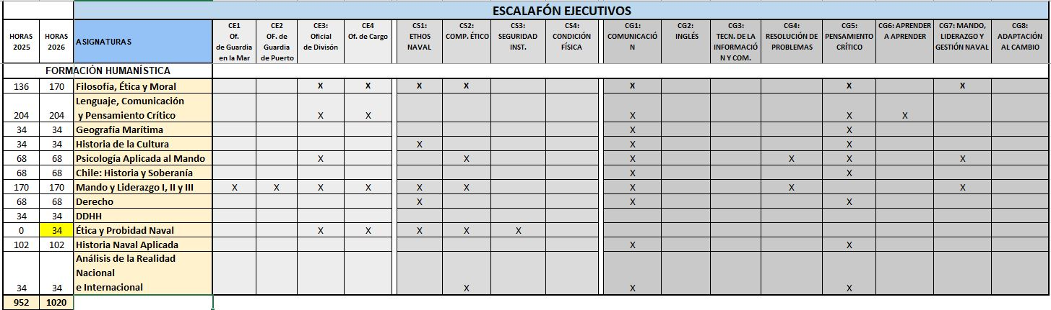
MATRIZ DE TRIBUTACIÓN

Slide 20
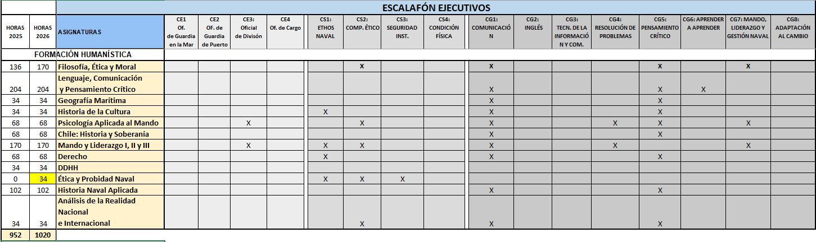
MATRIZ DE TRIBUTACIÓN

Slide 21
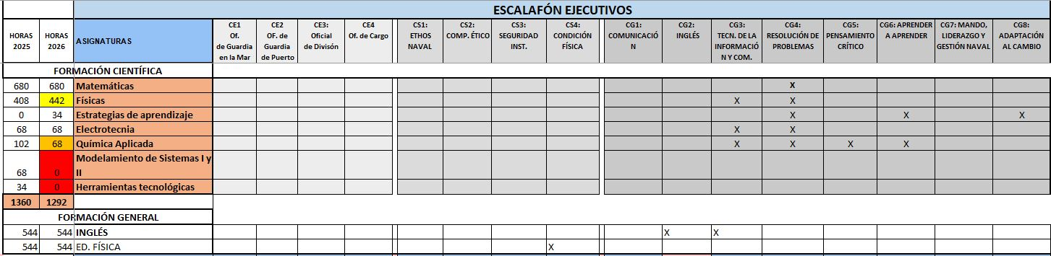
MATRIZ DE TRIBUTACIÓN

Slide 22
Comparativo de Carga Horaria
Escalafón Ejecutivos
Reducción y redistribución progresiva

Slide 23
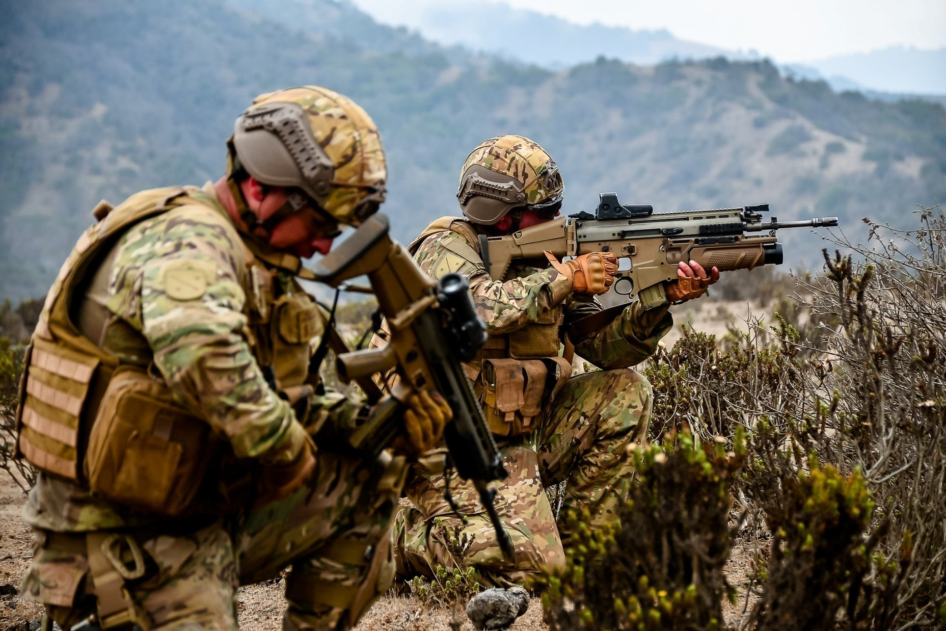
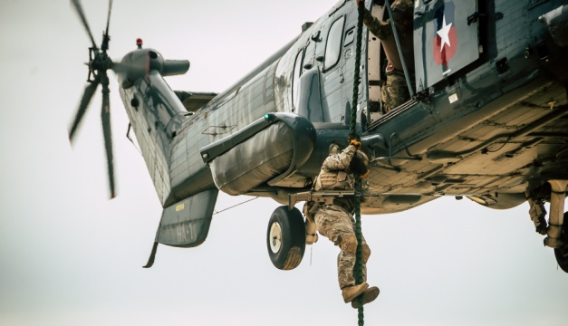
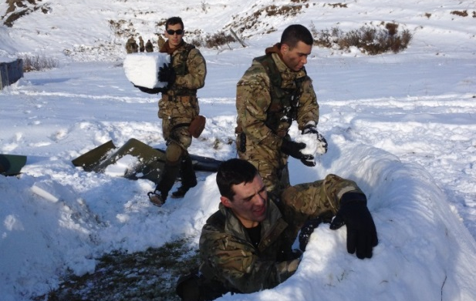

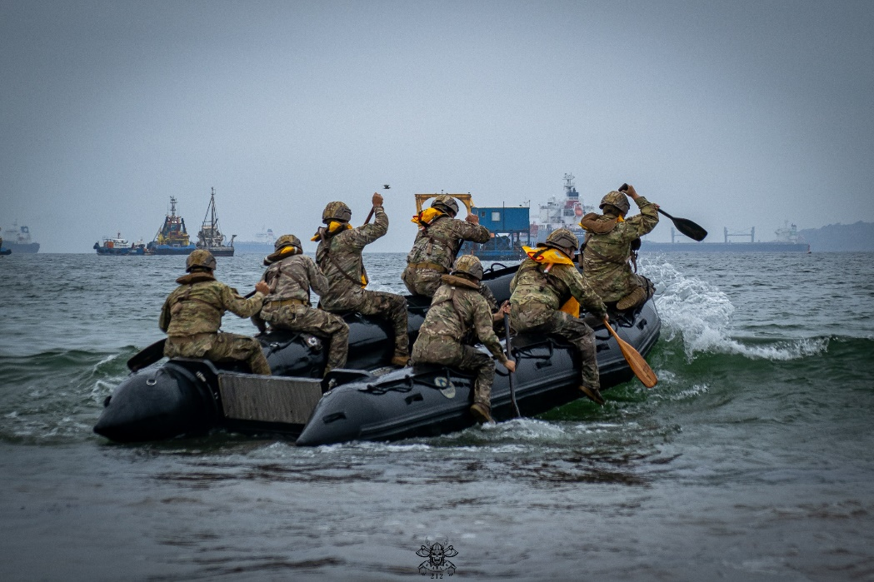
Notes:
OFICIAL INFANTERIA DE MARINA
LOS OFICIALES INFANTES DE MARINA PLANIFICAN Y CONDUCEN “OPERACIONES ANFIBIAS” EJECUTADAS DESDE EL MAR HACIA LA COSTA O EN TERRITORIO ENEMIGO, POR MEDIO DE INCURSIONES POR AIRE, MAR Y TIERRA.

Slide 24
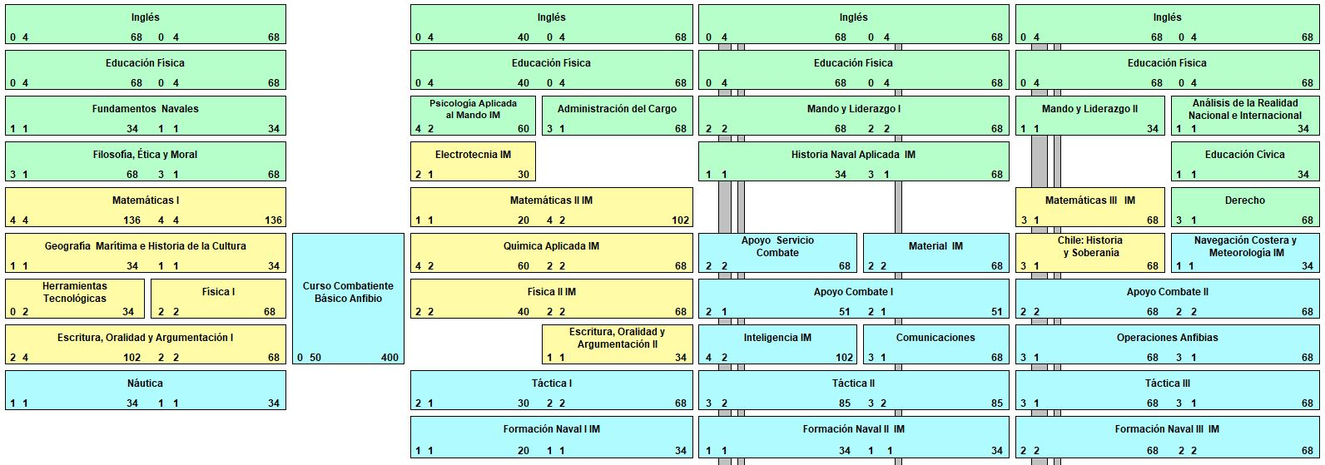
MALLA ACTUAL “IM” COHORTE 2025
1ER AÑO
2DO AÑO
3ER AÑO
4TO AÑO
I
II
III
IV
V
VI
VII
VIII
30 hrs
30 hrs
30 hrs
30 hrs
30 hrs
30 hrs
30 hrs
30 hrs

Slide 25
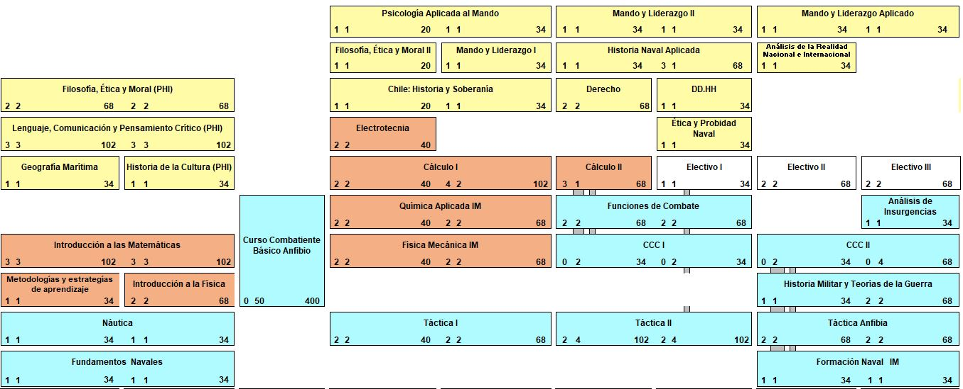
MALLA PROPUESTA “IM” COHORTE 2026 - 2029
1ER AÑO
2DO AÑO
3ER AÑO
4TO AÑO
I
II
III
IV
V
VI
VII
VIII
28 hrs.
30 hrs
30 hrs
28 hrs.
28 hrs.
28 hrs.
26 hrs
26 hrs

Slide 26
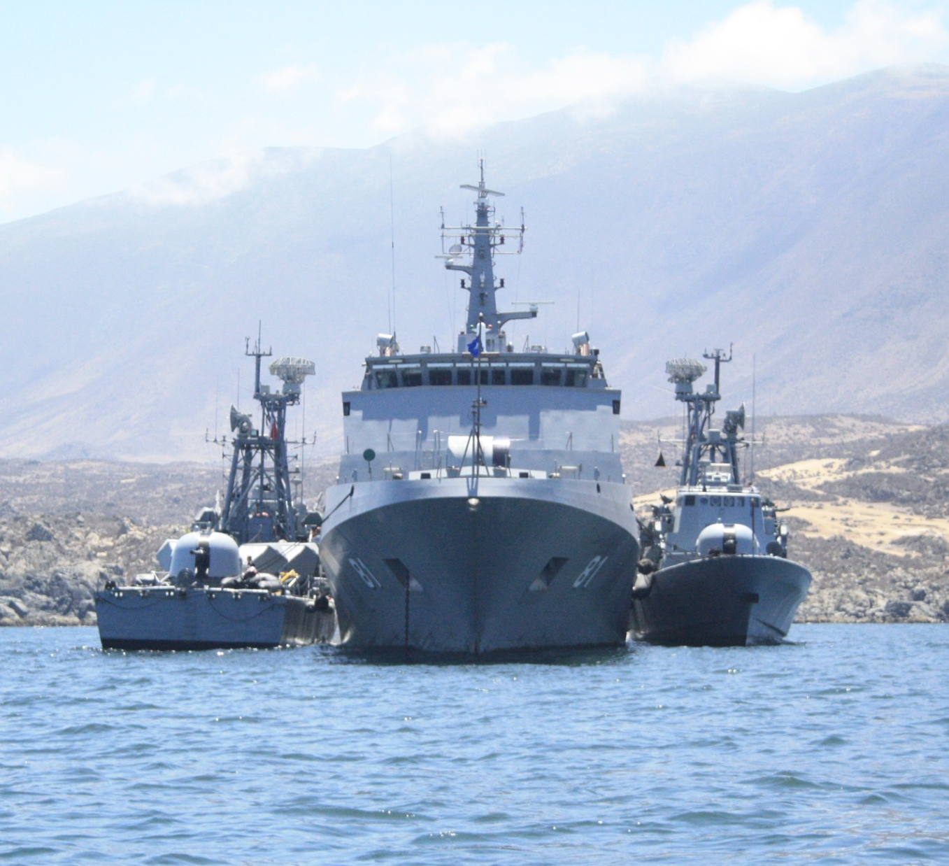
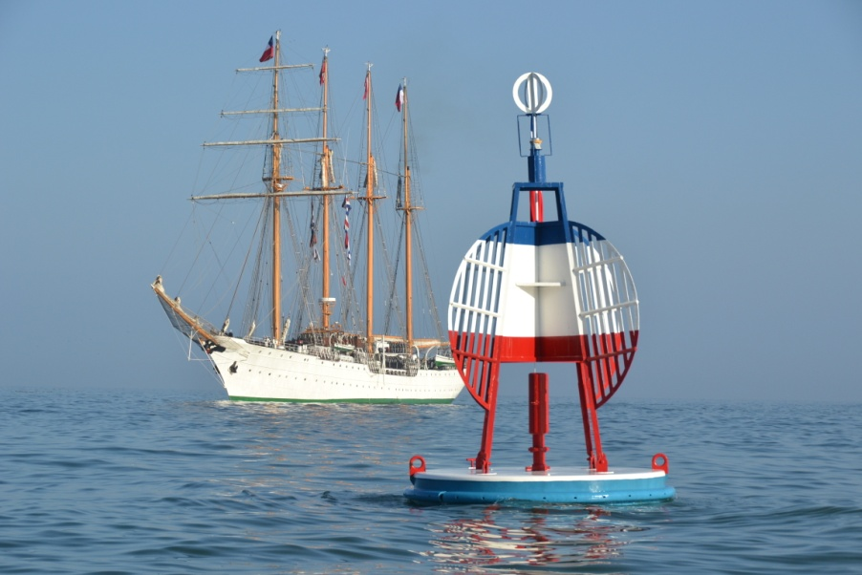

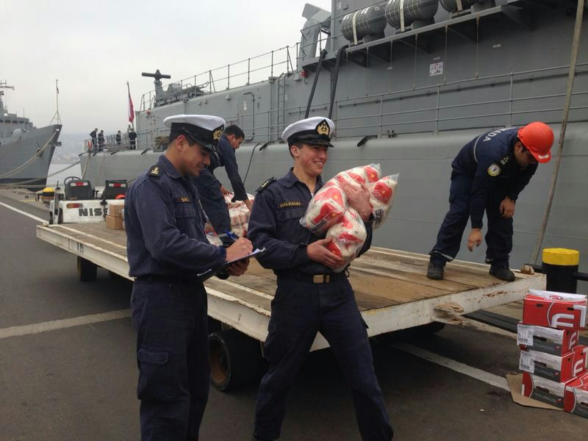
Notes:
OFICIAL ABASTECIMIENTO
SON OFICIALES DE MARINA, CUYA FUNCION A BORDO O EN TIERRA ES ADMINISTRAR LOS RECURSOS FINANCIEROS Y MATERIALES, NECESARIOS PARA PERMITIR LA OPERACIÓN DE LAS FUERZAS NAVALES.

Slide 27
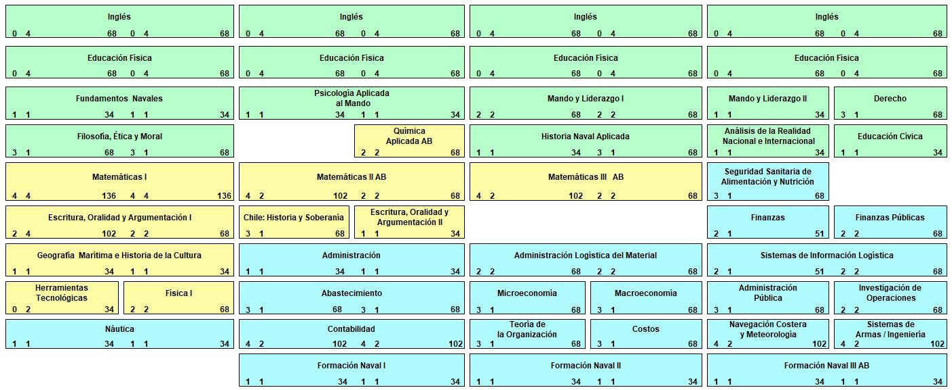
MALLA ACTUAL “AB” COHORTE 2025
1ER AÑO
2DO AÑO
3ER AÑO
4TO AÑO
I
II
III
IV
V
VI
VII
VIII
30 hrs
30 hrs
30 hrs
30 hrs
30 hrs
30 hrs
30 hrs
30 hrs

Slide 28
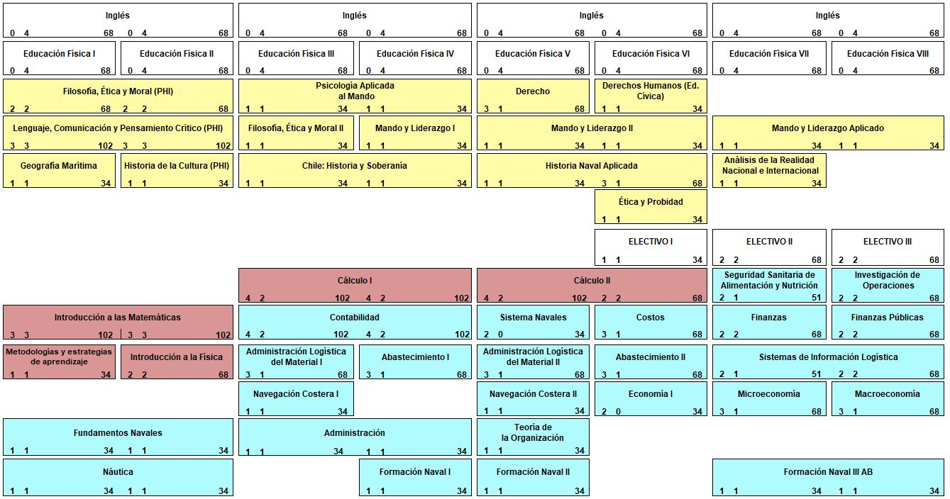
MALLA PROPUESTA “AB” COHORTE 2026 - 2029
1ER AÑO
2DO AÑO
3ER AÑO
4TO AÑO
I
II
III
IV
V
VI
VII
VIII
28 hrs.
30 hrs
30 hrs
30 hrs
30 hrs
30 hrs
28 hrs.
28 hrs.

Slide 29
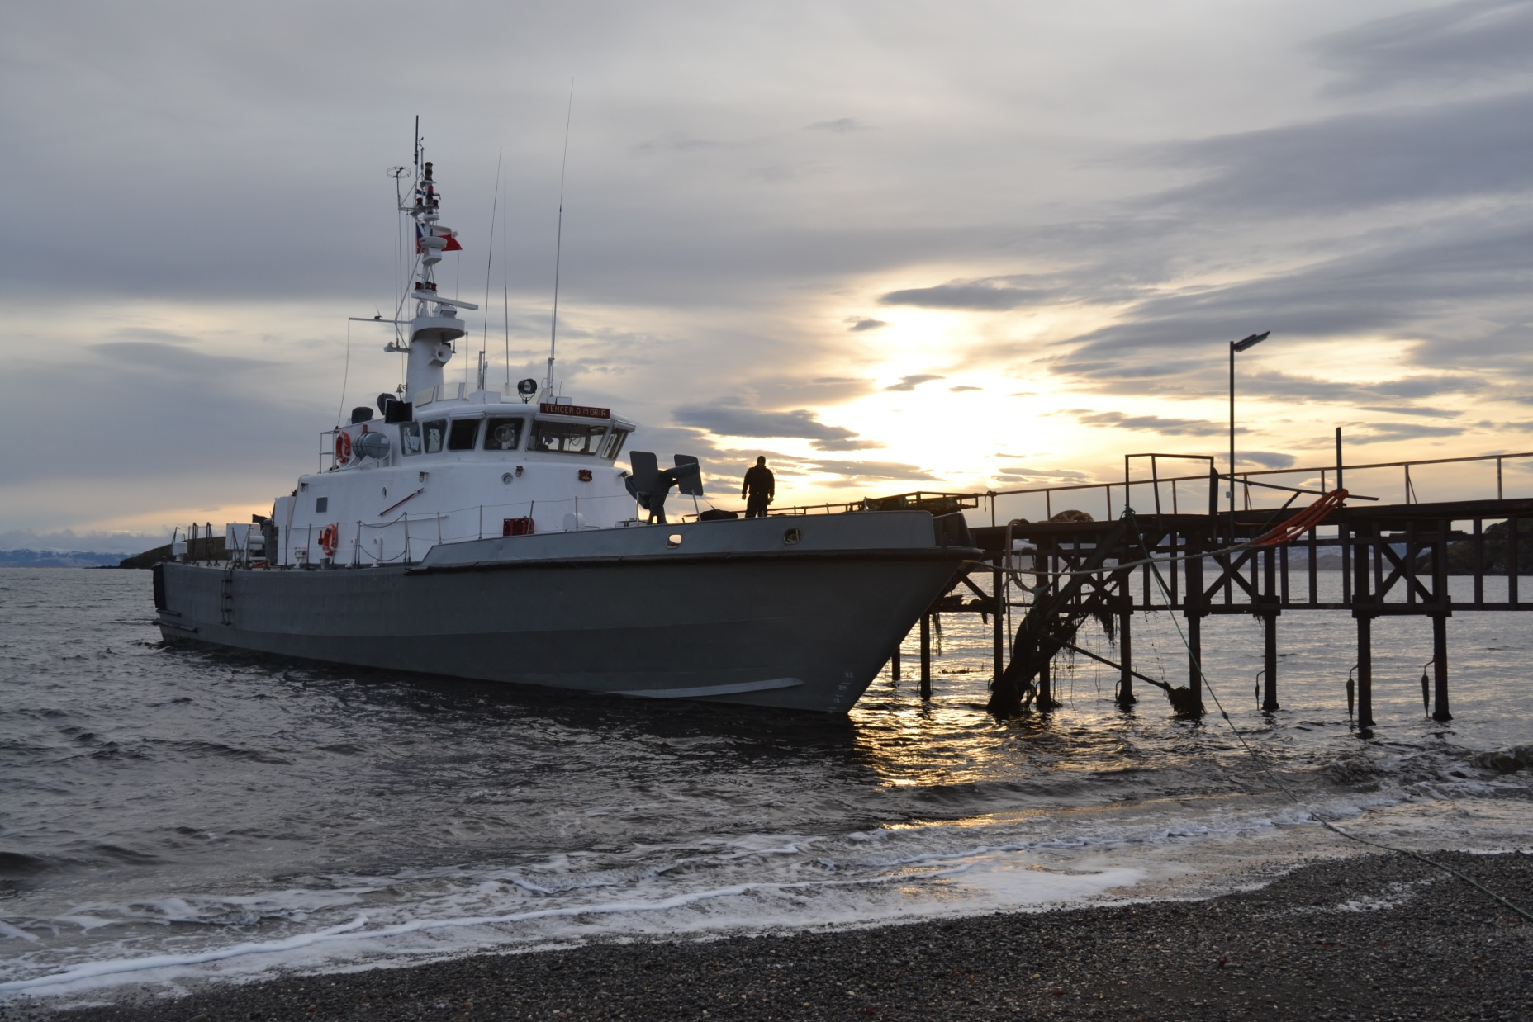
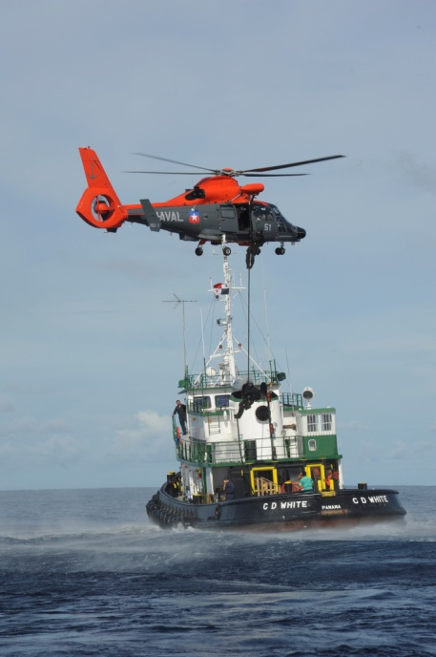
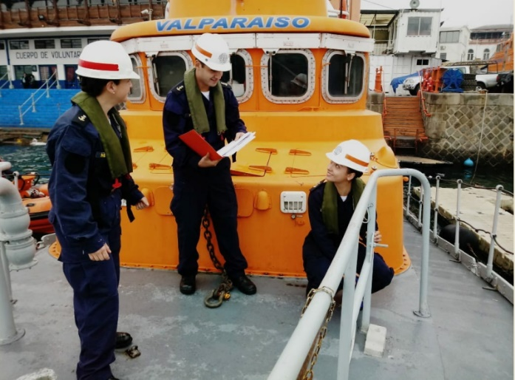

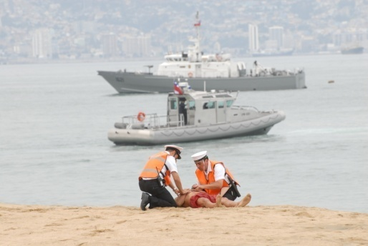
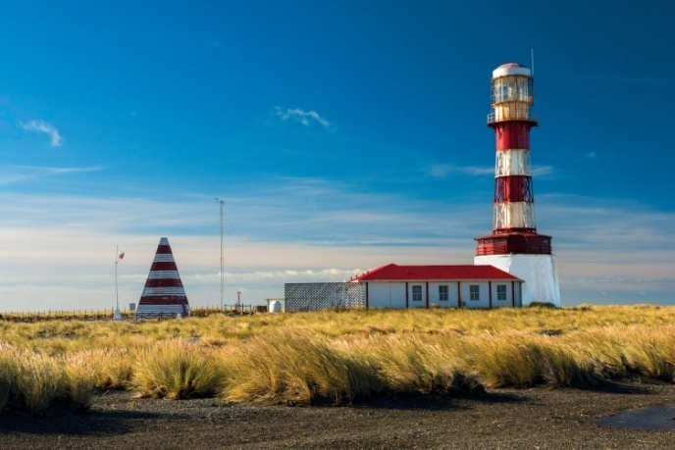
Notes:
OFICIAL LITORAL
LOS OFICIALES DEL LITORAL CONTRIBUYEN AL DESARROLLO DE LAS ACTIVIDADES MARITIMAS, PORTUARIAS, CONTROL DE CONTAMINACION Y SALVAGUARDAR LA VIDA HUMANA EN EL MAR.

Slide 30
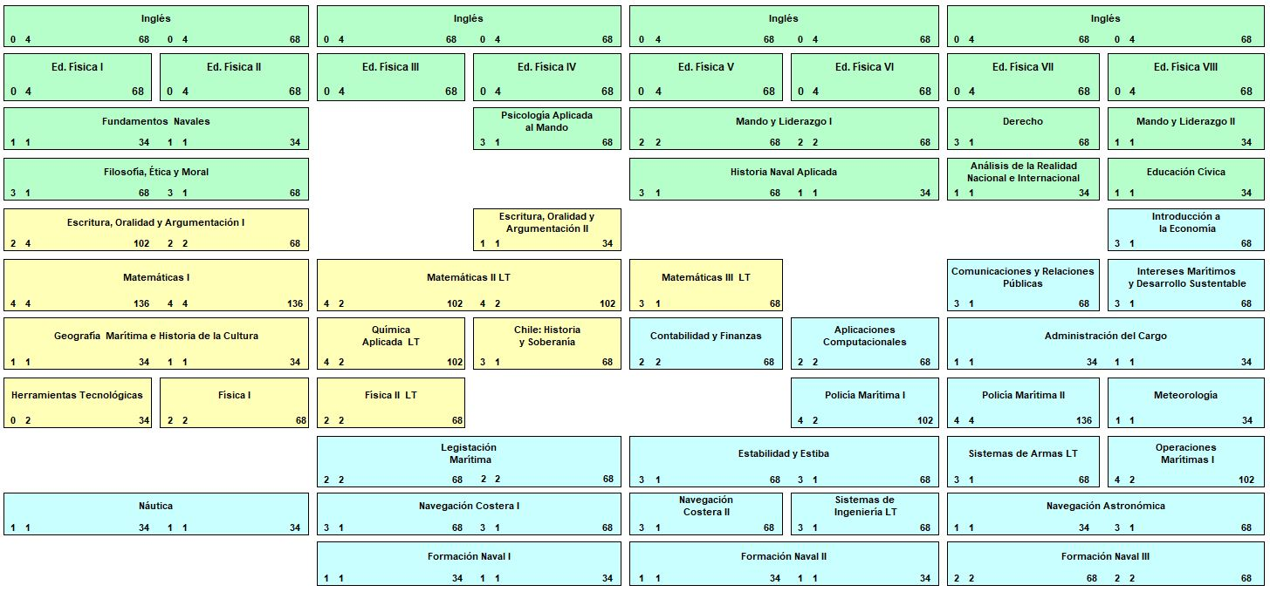
MALLA ACTUAL “LT” COHORTE 2025
1ER AÑO
2DO AÑO
3ER AÑO
4TO AÑO
I
II
III
IV
V
VI
VII
VIII
30 hrs
30 hrs
30 hrs
30 hrs
30 hrs
30 hrs
30 hrs
30 hrs

Slide 31
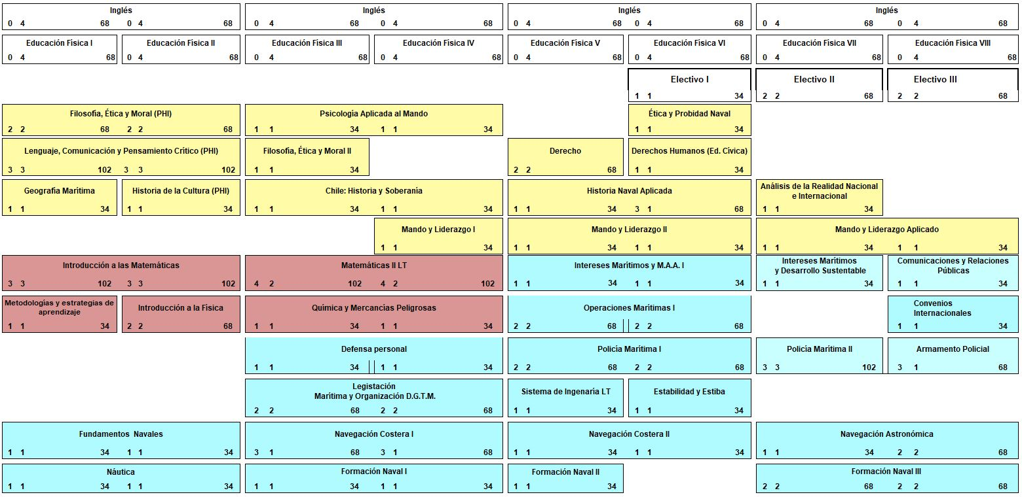
MALLA PROPUESTA “LT” COHORTE 2026 - 2029
1ER AÑO
2DO AÑO
3ER AÑO
4TO AÑO
I
II
III
IV
V
VI
VII
VIII
28 hrs.
30 hrs
30 hrs
30 hrs
30 hrs
30 hrs
26 hrs.
26 hrs.

Slide 32
Consideraciones
En cuanto a ramos de formación profesional, la malla ejecutiva resulta ser la menos atractiva.
Se sugiere analizar la conveniencia de mantener la navegación astronómica en la Escuela Naval, ya que esta asignatura tributa solamente a el continuo curricular con el curso de aplicación de guardiamarinas.
En siguiente fase se actualizarán contenidos de programas de asignatura que se detectó tienen falencias.
Los electivos se encuentran en trabajo.

Slide 33
Conclusiones
Se cumplieron las instrucciones para la confección de mallas, considerando menor carga horaria, en especial en primero y cuarto año, mejor distribución de carga científica y una robusta formación humanista inicial.
Cantidad de horas matemáticas para el escalafón ejecutivo hacen que se deba emplear poco tiempo en otras asignaturas que si tendrían un impacto positivo en su formación como oficial de marina
Reestructuración de mallas permitió detectar problemas y dar una visión más integral a cada especialidad

Slide 34
PROPUESTA DE
REDISEÑO CURRICUÑAR
COHORTE 2026 -2029

Slide 35


